Slide 1

MAESTRÍA EN DEFENSA Y SEGURIDAD - SEGUNDA PROMOCIÓN
TEMA: “EL COSTE DE CICLO DE VIDA EN LA ADQUISICIÓN DE SISTEMAS DE ARMAS DEL EJÉRCITO ECUATORIANO”.
AUTORES: TCRN. De EMS LUIS NÁJERA LÓPEZ
TCRN. De EMS PABLO ROBALINO MUÑOZ
DIRECTOR: TCRN (S.P). MOYANO RENAN ALLAN

Slide 2

TEMARIO
INTRODUCCIÓN
PLANTEAMIENTO DEL PROBLEMA
JUSTIFICACIÓN DE LA INVESTIGACIÓN
OBJETIVO GENERAL
FUNDAMENTACIÓN TEÓRICA
HIPÓTESIS
VARIABLES INDEPENDIENTE Y DEPENDIENTES
OPERACIONALIZACIÓN DE LAS VARIABLES
OBJETO DE ESTUDIO Y CAMPO DE ACCIÓN
DISEÑO DE LA INVESTIGACIÓN
DESARROLLO DE LOS OBJETIVOS
13. PROPUESTA
CONCLUSIONES Y RECOMENDACIONES

Slide 3
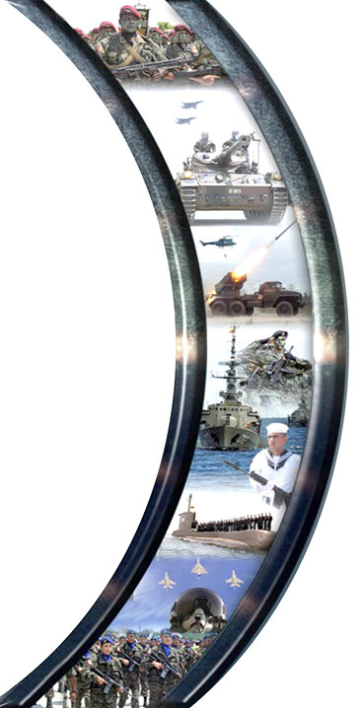
INTRODUCCIÓN
COSTE DE CICLO DE VIDA
Herramienta metodológica importante analizarla
SISTEMA DE ARMAS
Medios han cumplido su tiempo de vida útil
EJÉRCITO ECUATORIANO
Necesidad adquisición, renovación tomando en cuenta todas sus fases.
La siguiente presentación muestra la investigación, bibliográfica, documental, descriptiva, cuantitativa diseño y desarrollo de un Modelo del Coste de Ciclo de Vida en el Proceso de Adquisición del Sistema de Armas para el Ejército Ecuatoriano, en función de la operatividad, evaluación y eficiencia para la toma de decisiones.

Slide 4
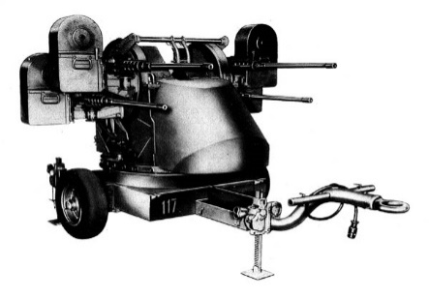
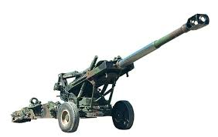
FORMULACIÓN DE PROBLEMA
ASPECTOS CLAVES
CONCIDEREN TRASCENDENCIA Y RELACIÓN PRESUPUESTO ECONÓMICA
CAPACIDAD OPERATIVA
FUNCIONALIDAD TECNOLOGICA
DESEMPEÑO
FF.AA para la ejecución de sus operaciones deben contar con un armamento para contrarrestar las nuevas amenazas
¿Cuál fue el proceso o procedimiento que permitió determinar, el coste del ciclo de vida en la adquisición del armamento que realiza el Ejército Ecuatoriano, su incidencia o afectación para la institución?
Años 70 EEUU
CCV método utilizado OTAN
Incluye aspectos de diseño desarrollo, utilización, destino final

Slide 5
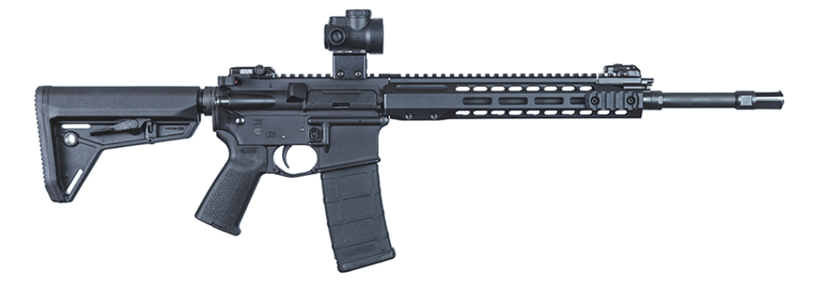
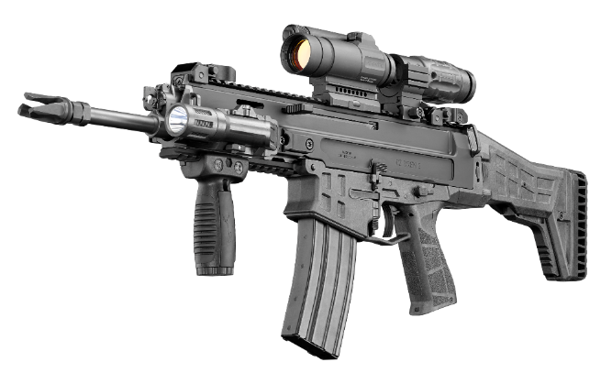
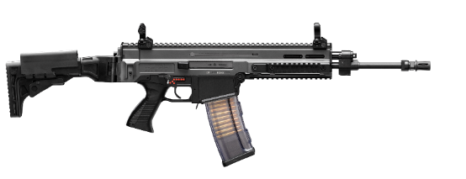
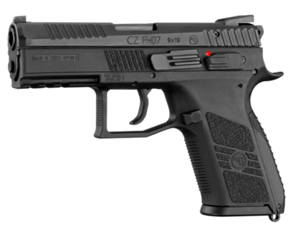
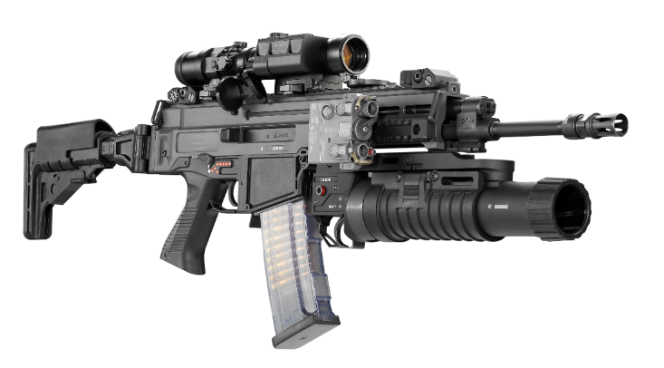
ESPECÍFICOS
GENERAL
Proponer un modelo del coste de ciclo de vida en la adquisición de sistemas de armas, mediante el desarrollo de cada fase, en función de la operatividad, evaluación y eficiencia para la toma de decisiones en la ejecución del presupuesto del Ejército Ecuatoriano.
1. Investigar si los procesos aplicados en la adquisición de armamento por parte de Ejército Ecuatoriano son los idóneos en cuanto a la necesidad y funcionalidad.
3. Plantear un modelo del coste de ciclo de vida, para la adquisición de sistemas de armas mediante la aplicación de cada fase en función de la operatividad, evaluación y eficiencia para la toma de decisiones en la ejecución del presupuesto del Ejército Ecuatoriano.
2. Comparar los métodos utilizados para la adquisición de armamento por países de Sudamérica y la Organización del Tratado del Atlántico Norte (OTAN), para establecer los más idóneos en la aplicación del Ejército Ecuatoriano.
OBJETIVOS

Slide 6
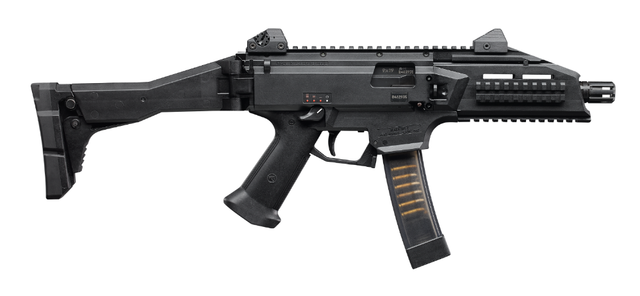
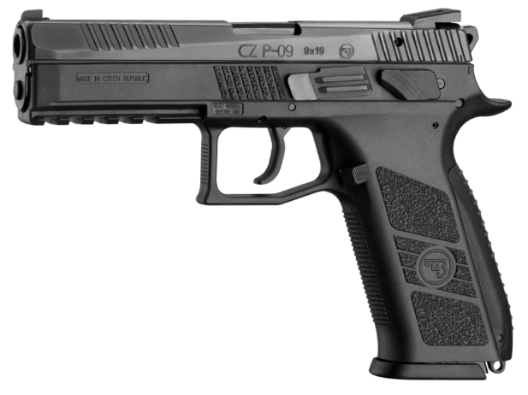
HIPÓTESIS Y SUS VARIABLES
El procedimiento utilizado para determinar el coste del ciclo de vida es adecuado considerando los recursos con los que se cuenta y su operatividad en referencia a la adquisición de los sistemas de armas que realiza el Ejército ecuatoriano
VI. Procesos de adquisición
VD. Conocer los métodos y condiciones que se aplican
V.D. Realizar un análisis comparativo

Slide 7
METODOLOGÍA DE LA INVESTIGACIÓN
MÉTODOS
Inductivo
Deductivo.
Cualitativo
Cuantitativo
ENCUESTA
Área operativa.
Analizar como establecen los parámetros de evaluación, operatividad, y eficiencia
POBLACIÓN
100 militares:
CEMA 72
CEMS 39
CEMS 40
Dirección de Bienes Estratégicos
Comando Logístico Terrestre
ENTREVISTA
Conocer la situación actual y el futuro del Ejército Ecuatoriano.

Slide 8
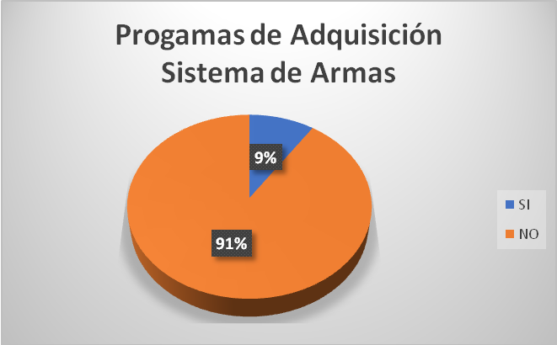
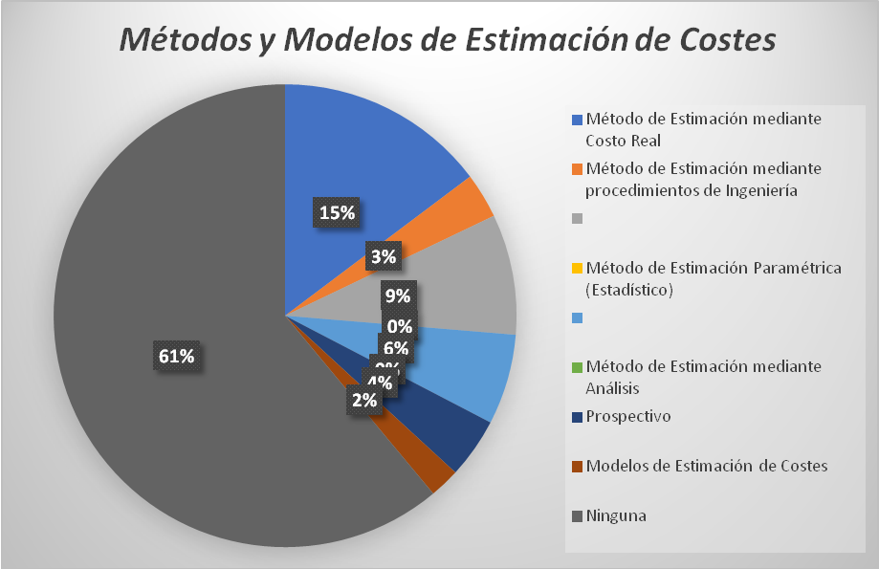
RESULTADOS ESTADÍSTICOS
Figura 1. Conoce cuales procedimientos
Figura 2. Indique Métodos y Modelos

Slide 9
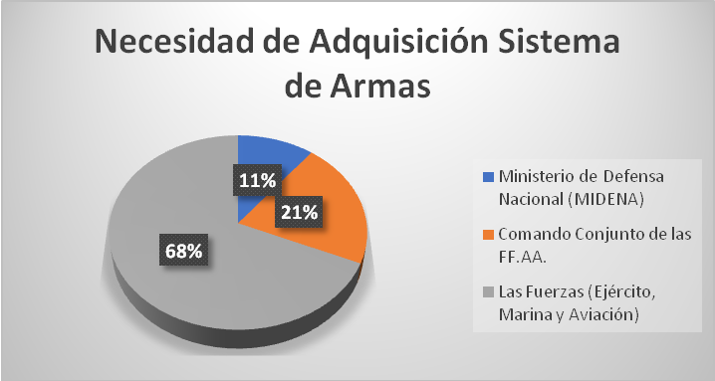
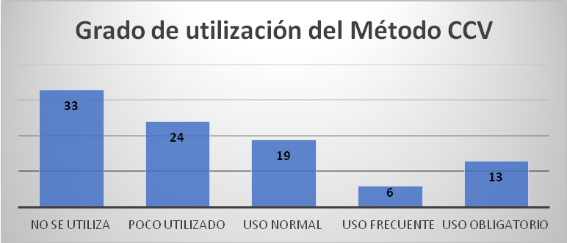
RESULTADOS ESTADÍSTICOS
Figura 3. Quien realiza informe de necesidad
Figura 4. Uso del CCV

Slide 10
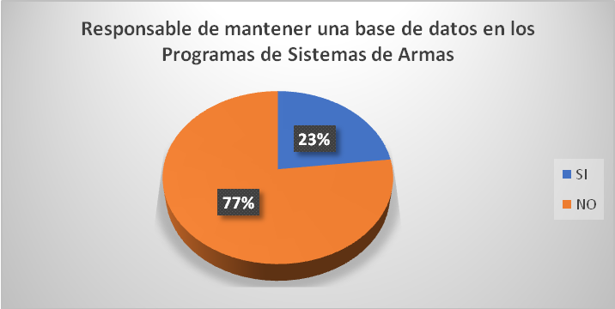
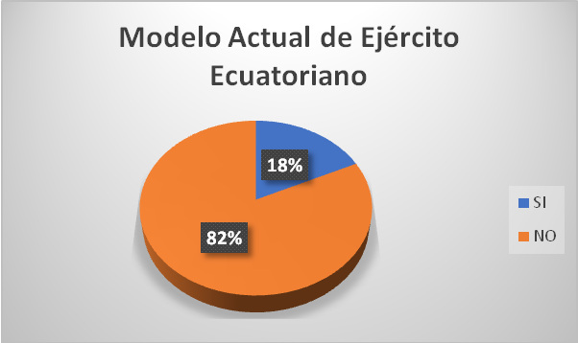
RESULTADOS ESTADÍSTICOS
Figura 5. Conoce existe organismo responsable costes, precios
Figura 6. Modelo Actual de cumple los parámetros

Slide 11
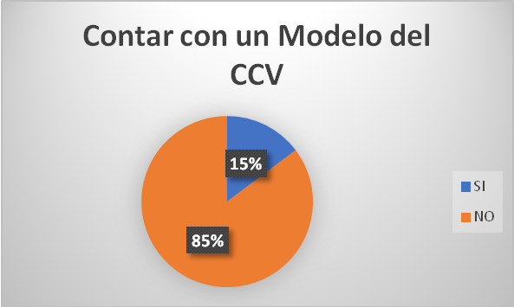
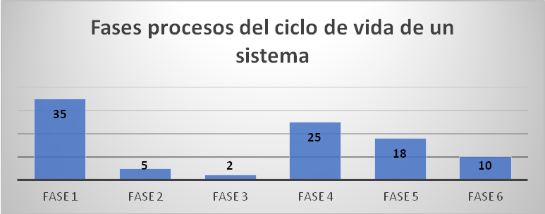
RESULTADOS ESTADÍSTICOS
Figura 7. Contar con un Modelo del CCV
Figura 8. Que fase proceso del ciclo de vida de un sistema
considera importante.
Fase de concepto definir las necesidades, capacidades técnicos
Logísticos para satisfacer el cumplimiento de la misión

Slide 12
RESULTADOS ESTADÍSTICOS
Figura 7. Categorías deberían establecer CCV para las inversiones militares generadas en sus fases

Slide 13
RESULTADOS ENTREVISTAS
INEXISTENCIA DE HERRAMIETAS
POLÍTICA DE OPTIMIZACIÓN
MEJORAMIENTO
ESTANDARIZACIÓN
FALTA DE PROCESOS INTERNOS

Slide 14
    COMPARACIÓN COSTE DEL CICLO DE VIDA (CCV)
 | CHILE | OTAN
BASE LEGAL |  | Marco normativo de adquisición de recursos NATO AAP20-PAPS
1) ¿Existe un procedimiento para la gestión del ciclo de vida ? | / | x
2) ¿Están definidos estándares específicos de la organización : Políticas, Ciclo de vida producto etc? | X | x
3) Dependiendo de la magnitud e importancia del sistema. Se forman equipos de coste integrados en el proyecto o se asignan analistas de costes como parte del equipo integrado del proyecto que coordinen con el director del programa, usuario, ingenieros,…..? | / | x
4) Proceso de apoyo logístico integrado: concepto de mantenimiento, fiabilidad, mantenibilidad, repuestos específicos, facilita para mantenimiento especifico, consumo de combustible y de otros suministros | x | x
5) Estrategia de adquisición: Escenario industrial, multinacional escenario, software e información … | x | x
6) ¿Se analiza el modelo del ciclo de vida desarrollado ? | / | x

Slide 15
    COMPARACIÓN COSTE DEL CICLO DE VIDA (CCV)
 | ECUADOR | OTAN
BASE LEGAL |  | Marco normativo de adquisición de recursos NATO AAP20-PAPS
1) ¿Existe un procedimiento para la gestión del ciclo de vida ? |  | x
2) ¿Están definidos estándares específicos de la organización : Políticas, Ciclo de vida producto etc? |  | x
3) Dependiendo de la magnitud e importancia del sistema. Se forman equipos de coste integrados en el proyecto o se asignan analistas de costes como parte del equipo integrado del proyecto que coordinen con el director del programa, usuario, ingenieros,…..? | / | x
4) Proceso de apoyo logístico integrado: concepto de mantenimiento, fiabilidad, mantenibilidad, repuestos específicos, facilita para mantenimiento especifico, consumo de combustible y de otros suministros | x | x
5) Estrategia de adquisición: Escenario industrial, multinacional escenario, software e información … | x | x
6) ¿Se analiza el modelo del ciclo de vida desarrollado ? |  | x

Slide 16
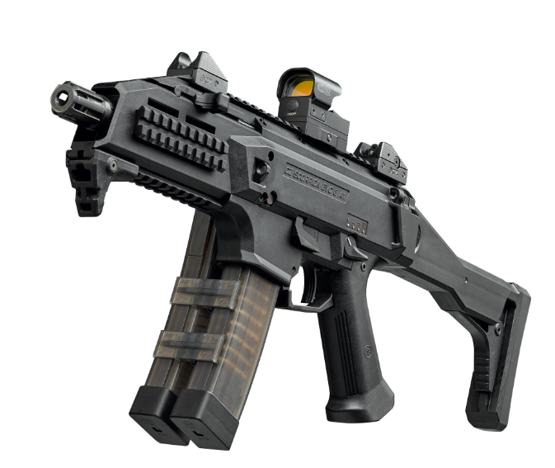
MODELO DEL COSTE DE CICLO DE VIDA EN LA ADQUISICIÓN DE SISTEMA DE ARMAS.
EN FUNCIÓN DE LA OPERATIVIDAD, EVALUACIÓN Y EFICIENCIA PARA LA TOMA DE DECISIONES PARA EL EJÉRCITO ECUATORIANO
  PROPUESTA

Slide 17
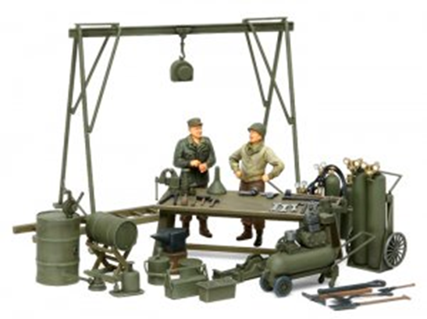


ESPECÍFICOS
GENERAL
Elaborar el macro proceso del Coste de Ciclo de Vida en la Adquisición de Sistemas de Armas para el Ejército Ecuatoriano.
Describir los procesos de cada una de las fases del Coste de Ciclo de Vida: preadquisición, adquisición, utilización, mantenimiento y retirada
Plantear un Modelo del Coste de Ciclo de Vida en la Adquisición de Sistema de Armas en función de la operatividad y eficiencia, para la toma de decisiones para el Ejército Ecuatoriano.
OBJETIVOS

Slide 18
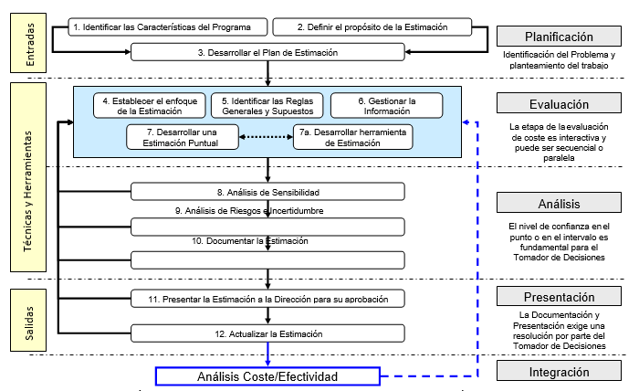
PROPUESTA DEL MACRO PROCESO DEL COSTE DEL CICLO DE VIDA PARA EL EJÉRCITO ECUATORIANO

Slide 19
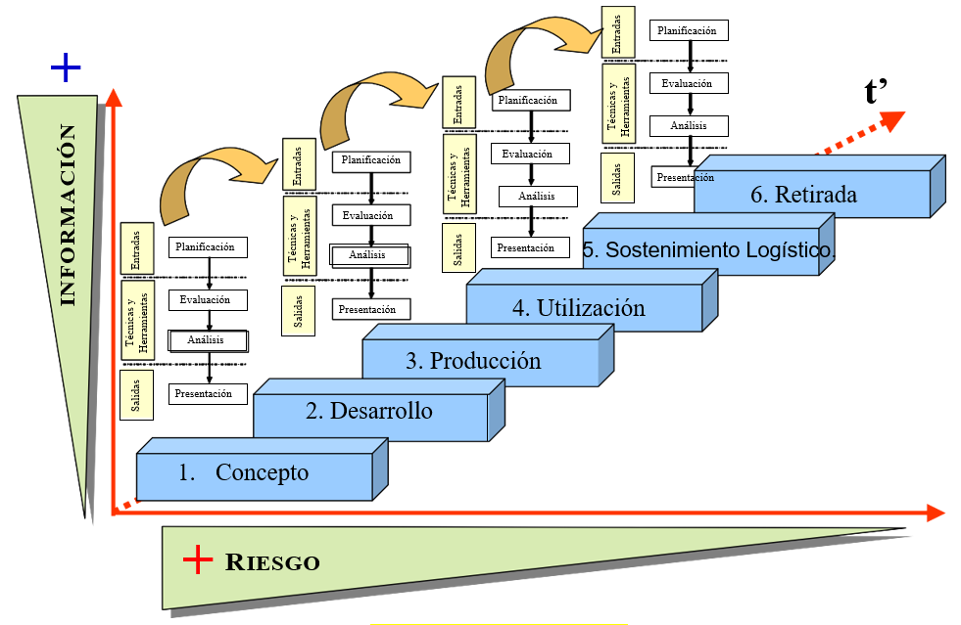
    FASES DEL COSTE DEL CICLO DE VIDA (CCV) PROCESO CÍCLICO

Slide 20

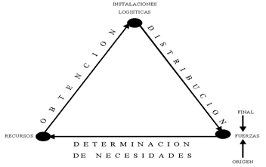
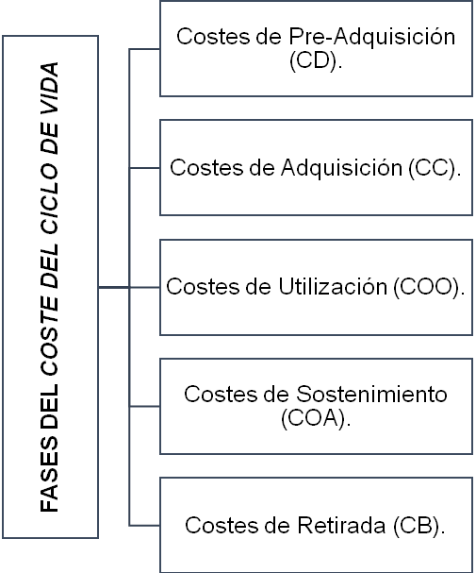
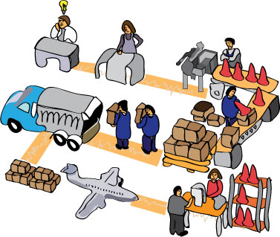

    FASES DEL COSTE DEL CICLO DE VIDA (CCV)
Correspondientes al Proyecto Preliminar (Anteproyecto), y a los costes de Diseño del Soporte Logístico.
CICLO LOGÍSTICO
Costes asociados con la adquisición del Sistemas de Armas y con la obtención de los recursos de Soporte Logístico requeridos
Actualización de los costes reales.
Repuestos (consumo anual).
Suministros y consumibles varios.
Reparaciones.
Modernizaciones.
Costes relacionados con la Operación del Sistema a lo largo de su Ciclo de Vida
Comprenderá los costes de mantenimiento, repuestos, manipulación, instalaciones necesarias para poder llevar a cabo de forma correcta el mantenimiento programado
Coste asociado a la baja en servicio de un sistema de armas.

Slide 21
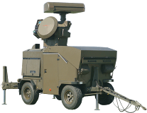
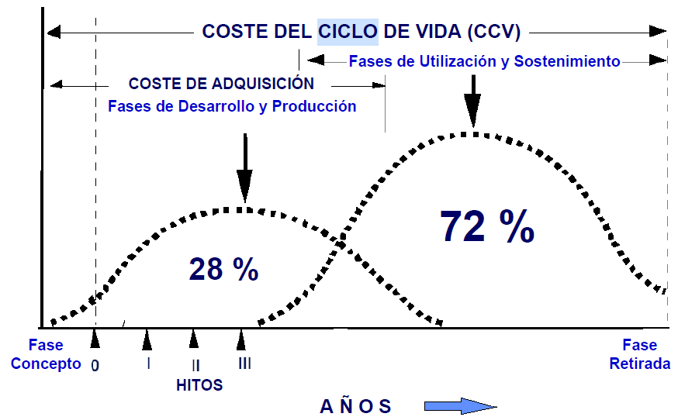

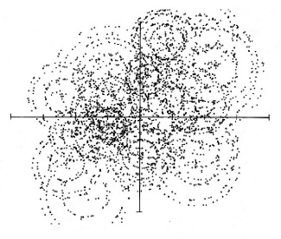
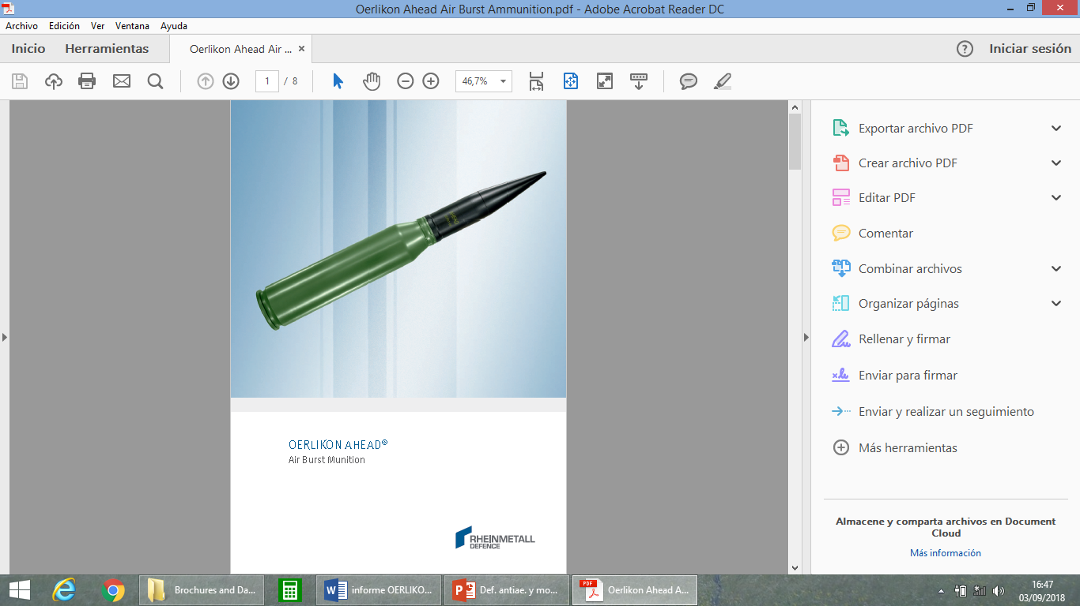
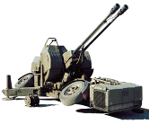
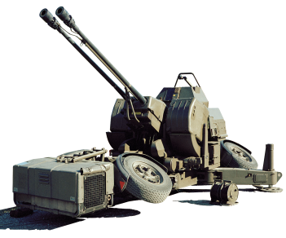
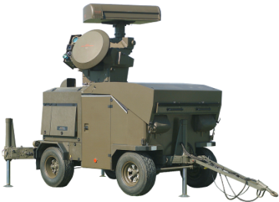
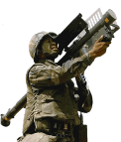
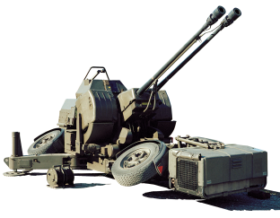
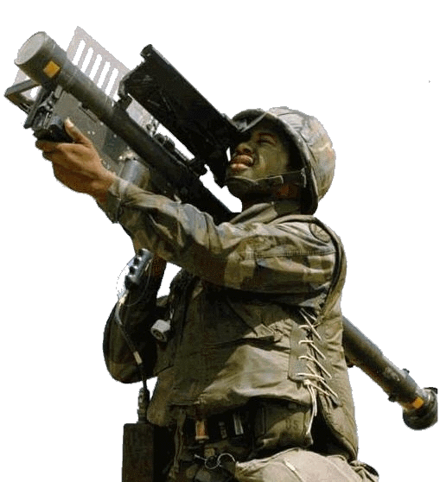
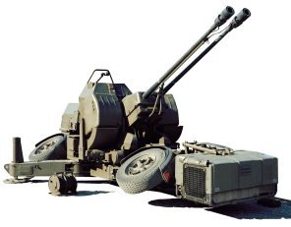
    COSTE DEL CICLO DE VIDA (CCV) SIN PLANIFICACION FUTURA
OERLIKON CONTRAVES | BATERIAS ANTIAEREAS | 12 | 11.385.000,00 | 136.620.000,00
OERLIKON CONTRAVES | TUBO DE REPUESTO DE CAÑON DE 35mm. | 4 | 44.380,00 | 177.520,00
OERLIKON CONTRAVES | 4% REPUESTOS Y HERRAMIENTAS | 1 | 5.471.900,00 | 5.471.900,00
OERLIKON CONTRAVES | MUNICION DE PRACTICA TIPO SUL/ULD (CON TRAZAD) | 35.000 | 136,10 | 4.763.500,00
OERLIKON CONTRAVES | MUNICION ALTO EXPLOSIVO-INCENDIARIA TIPO MSP | 200.000 | 156,50 | 31.300.000,00
OERLIKON CONTRAVES | CARTUCHOS INERTES DE MANIPULEO | 2.700 | 126,30 | 341.010,00
MODERNIZACION DEL OERLIKON | 240´000.000,00
DIRECTOR DE TIRO. | 3ra VERSIÓN
PIEZAS DE 35MM. | 9na VERSIÓN
Munición | DE PROXIMIDAD
$ 195.813,36
El periodo de vida de estos sistemas suele oscilar entre 20 y 50 años.

Slide 22
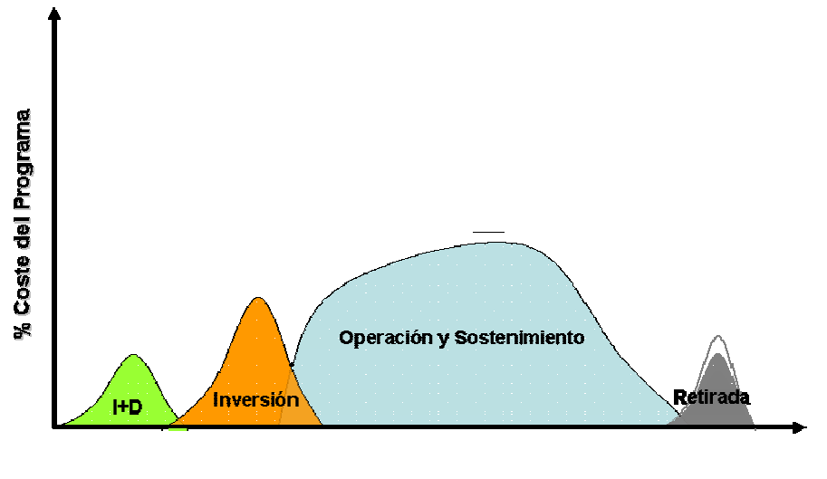
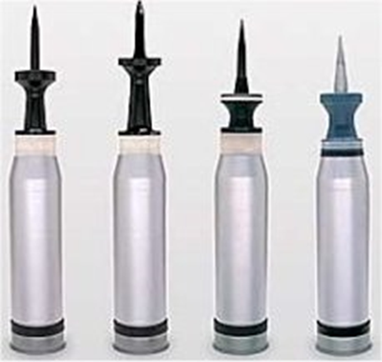
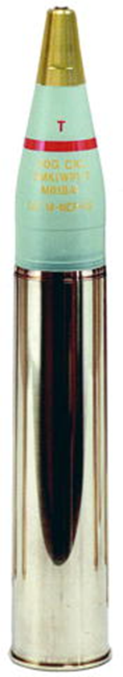
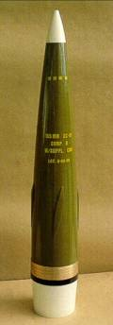
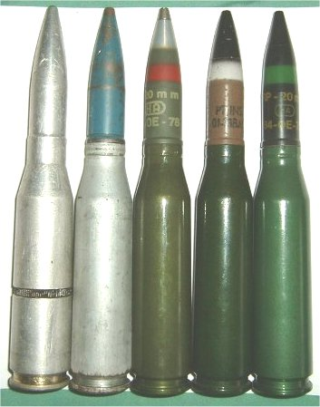
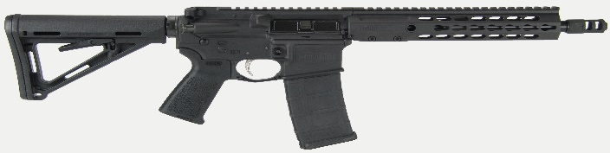
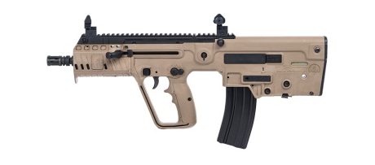
PLANIFICACION MUNICIÓN
Certificación de Munición de Armamento Mayor y Menor
Desmilitarizado de Munición de Arm. Mayor y Menor
CICLO DE VIDA DE LA MUNICIÓN
Recuperación de Munición de Armamento Mayor
Destrucción de Munición

Slide 23
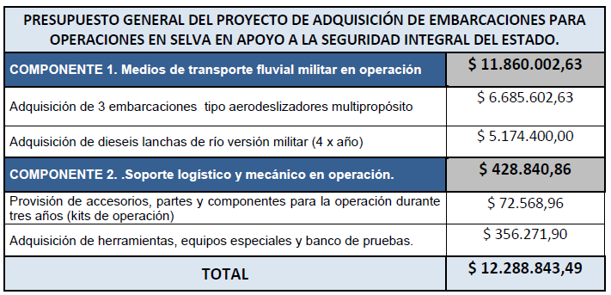
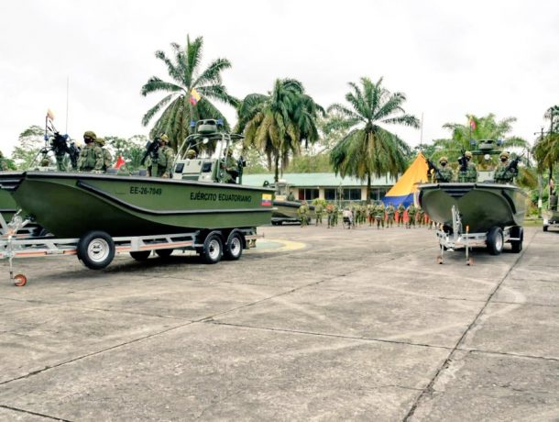
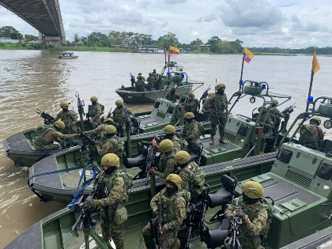
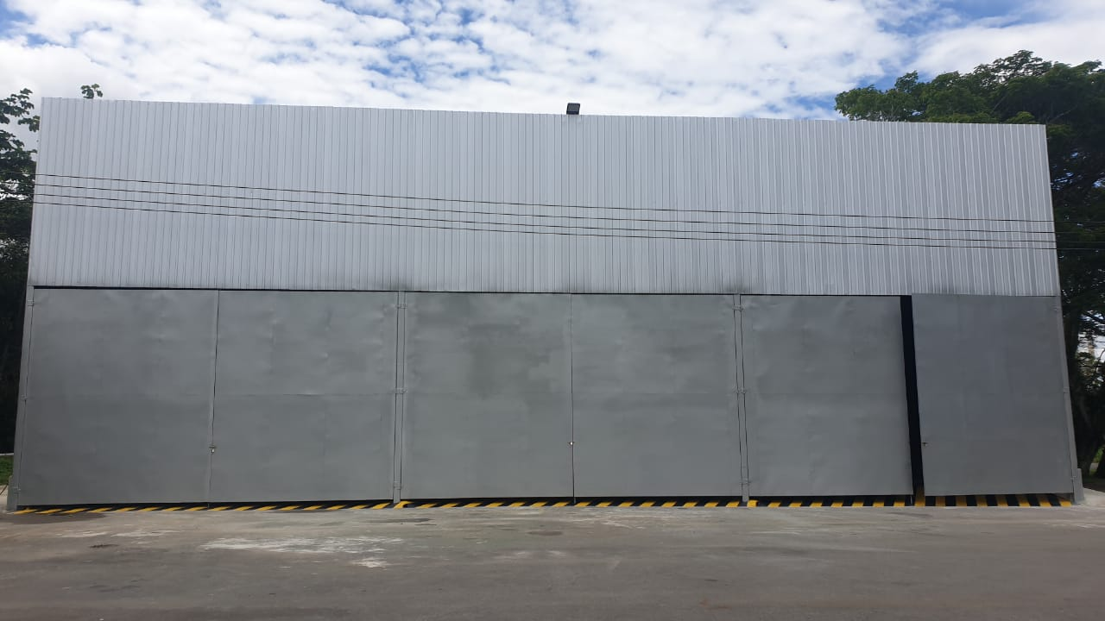
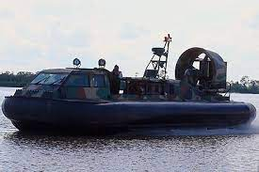
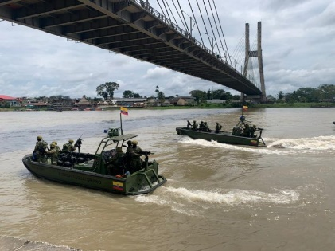
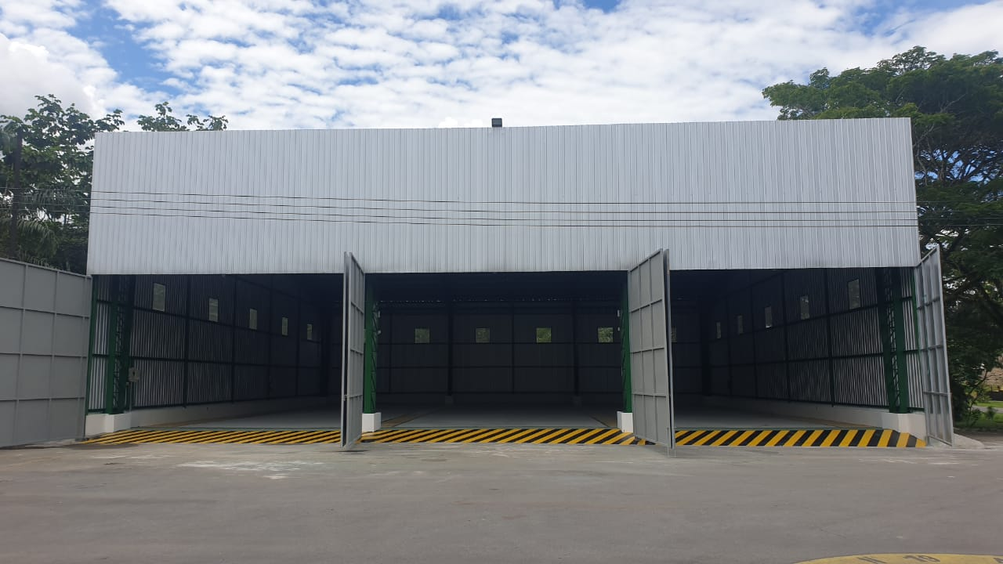

CCV COMO HERRAMIENTA PARA LA TOMA DE DECISIONES
El costo del contrato entre el Ministerio de Defensa y la empresa israelí Elbit Systems fue de USD 7,9 millones.
Hovercraft GH2000TDM |  | TOTAL
Tres unidades Griffon GH 2000 TDM nuevos | $ 1.996.013,60 | $ 5.988.0408
Repuestos
Un juego de repuestos para un año o 1000 horas de operación. | $ 59.269,00 | $ 177.807,0
Un juego de repuestos de contingencia para 3 aerodeslizadores. | $ 355.615,40 | $ 355.615,4
Evalúa la obtención o renovación de un sistema de armas permitiendo identificar requisitos indispensables para el uso del personal operativo, logístico, financiero de las FF.AA.

Slide 24





  CONCLUSIONES
La Defensa Nacional es un bien público, para ello se deben considerar, de forma integral, aspectos estratégicos, sociales, militares y económicos, como marco general para determinar los requerimientos y asignar los recursos necesarios.
El diseño de la propuesta permitirá llevar un control eficiente del proceso de Adquisiciones del Sistema de Armas en el Ejército Ecuatoriano; mediante la aplicación del Modelo del CCV con la recolección, interpretación, análisis de datos, para predecir los recursos necesarios del ciclo de vida del sistema de armas analizado.
La aplicación del Modelo del Coste del Ciclo de Vida, permite un diseño institucional y regulación interna, con un enfoque en las fases de CCV, integrando los costes relacionados con la adquisición, operación, apoyo logístico, mantenimiento, modernización y retirada del bien. Que nos permitirá cubrir las necesidades de la defensa y decidir cuál de los sistemas de armas es el más adecuado.

Slide 25



  RECOMENDACIONES
La Dirección de Planificación y Gestión Institucional, debe cumplir con los procesos de preadquisición, adquisición, utilización, mantenimiento y retirada; en función de las necesidades operativas y logísticas de acuerdo al presupuesto asignado al Ejército Ecuatoriano.
Implementar el Modelo del Coste de Ciclo de Vida, sería de beneficio institucional, para cubrir las necesidades operativas y logísticas, con procedimientos y programas dinámicos, para resguardar la capacidad de defensa y posteriormente decidir cuál de los sistemas de armas es el más adecuado para el empleo en nuestro ejército.
Es fundamental que en el Ejército Ecuatoriano realice investigaciones, sobre los procesos, procedimientos, programas del Sistema de Adquisición de Armas para de esta manera contar con un línea base estandarizada para tener seguridad en las decisiones que comprometen una gran cantidad de recursos del estado.

Slide 26
“El éxito en la vida no se mide por lo que logras,
sino por los obstáculos que superas”.

